Slide 1
Pasūtītāja ieteikumi būvju tehniskajā apsekošanā
Arnis Minikovičs
VAS «Valsts nekustamie īpašumi» Būvniecības pārvaldes direktors
1.12.2023.

Slide 2
PORTFEĻA RĀDĪTĀJI
419 NĪ ar Ēkām un Būvēm
3 385 ZemES īpašumi
 | Ēku un būvju platība | 0,98 milj./m²
 | Kadastrālā vērtība | 293,72 milj./EUR
 | Zemes platība | 9.37 milj./m²
 | Kadastrālā vērtība | 39,53 milj./EUR
Notes:
Mūsu lielākā vērtība ir mūsu NĪ ar ēkām un būvēm.
Kopā mūsu pārziņā ir 419 ēkas un būves ar kadastrālo vērtību ap 290 milij. EUR, kā arī 3385 zemes īpašumi ar kadastrālo vērtību ap 40 milij. EUR.
Dati atjaunoti uz 30.09.2023

Slide 3
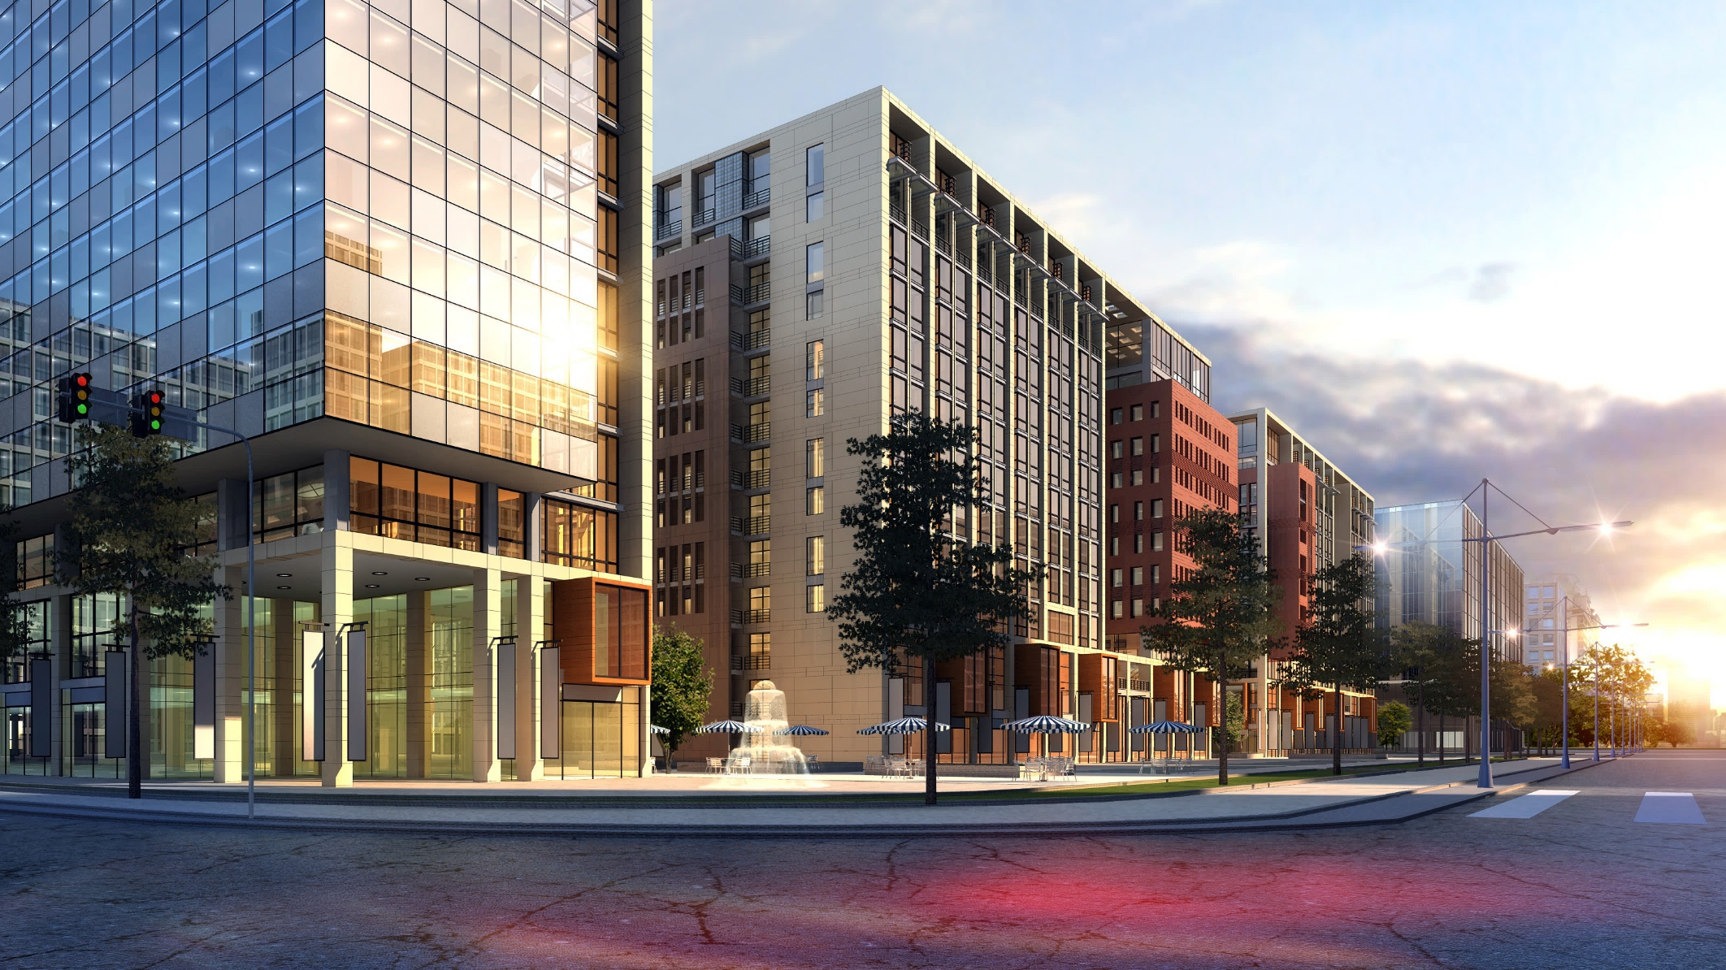
126 Projekti
41
Attīstības projekti
49
Uzturēšanas projekti
36
Projekta idejas
Notes:
Dati atjaunoti uz 30.09.2023

Slide 4
Esošais iepirkums
Atklāts konkurss
Darba uzdevums
Objekts
Notes:
Atklāts konkurss
Vispārīga vienošanās par tehniskās apsekošanas, būvniecības ieceres dokumentācijas un būves ekspertīzes veikšanu
Objekts
VAS „Valsts nekustamie īpašumi” īpašumā, pārvaldībā vai valdījumā esošs nekustamais īpašums vai tā daļa
Darba uzdevums
Detalizēts apraksts par veicamajiem darbiem, to apjomu, izpildes termiņiem un citu būtisku informāciju pirms

Slide 5
Prasības pretendentiem
Kvalifikācijas prasības
Iesniedzamie dokumenti
Sertificēts būvspeciālists
Profesionālās pieredzes saraksts
Pieredze – 3 gadu laikā veikta vismaz 1 publiskas ēkas tehniskā apsekošana
Pieredzi apliecinoši dokumenti (speciālista atbilstība nolikuma prasībām)
Notes:
Kvalifikācijas prasības
Sertificēts būvspeciālists
Iepriekšējo 3 gadu laikā ir veicis vismaz 1 publiskas ēkas tehnisko apsekošanu
Iesniedzamie dokumenti
Profesionālās pieredzes saraksts
Pieredzi apliecinoši dokumenti
No kā būtu iespējams konstatēt speciālista atbilstību nolikuma prasībām

Slide 6
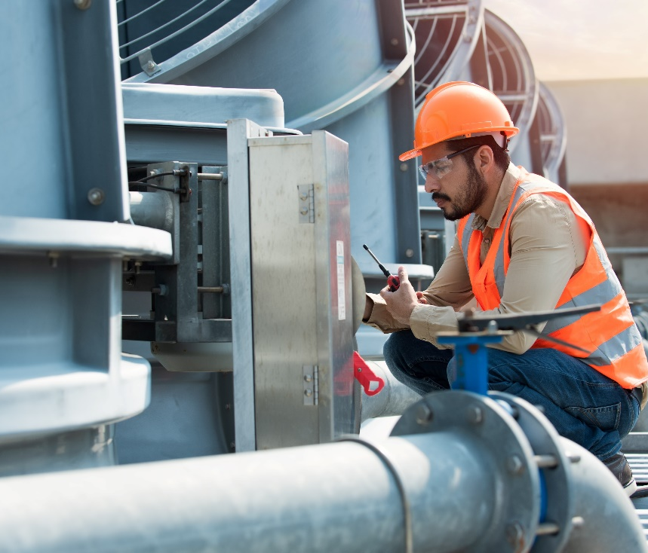
Tehniskā apsekošana
Tehniskās izpētes
Ēkas detalizēta un padziļināta izpēte
Projektēšanas uzdevuma izstrāde
Projektēšanas apjoma noteikšana
Ēkas uzturēšanas procesā
Pirms būvniecības ieceres izstrādes
Notes:
Tehniskā apsekošana
Ēkas uzturēšanas procesā
Pirms būvniecības ieceres izstrādes
Tehniskās izpētes
Ēkas detalizēta un padziļināta izpēte tehniskā stāvokļa noskaidrošanai
Projektēšanas uzdevuma izstrādei
Projektēšanas apjoma noteikšanai
Būvprojekta izstrādātājiem būvniecības ieceres dokumentācijas izstrādei

Slide 7
Apsekošanas veidi
Pirms būves atjaunošanas, pārbūves vai restaurācija
Būves tehniskā stāvokļa noteikšana ekspluatācijas laikā
Periodiskā būves apsekošana
Pirms būvdarbu atsākšanas
Dažādu veidu tehniskās izpētes
Notes:
Valsts nekustamajos īpašumos tiek organizētas dažādu veidu apsekošanas un izpētes.
Pamatā protams primārais ir nodrošināt publiskajām ēkām normatīvos noteiktās periodiskās apsekošanas.
Retāk tiek organizēta apsekošana pirms būvdarbu atsākšanas, jo šāda vajadzība vienkārši ir reti.
Visbiežāk tiek organizētas apsekošanas pirms ēkas atjaunošanas un restaurācijas, vai nosakot būves tehnisko stāvokli ekspluatācijas laikā, lai apzinātu un organizētu plānveidīgu remontdarbu veikšanu. Visas būtiskākās prasības no mūsu puses tiek iestrādātas apsekošanas uzdevumā un tehniskajās specifikācijās.
Protams tiek organizētas visdažādākās tehniskās izpētes un būvju daļu apsekošanas. Un šādām apsekošanām tehniskās prasībās tiek definētās katrā gadījumā individuāli

Slide 8
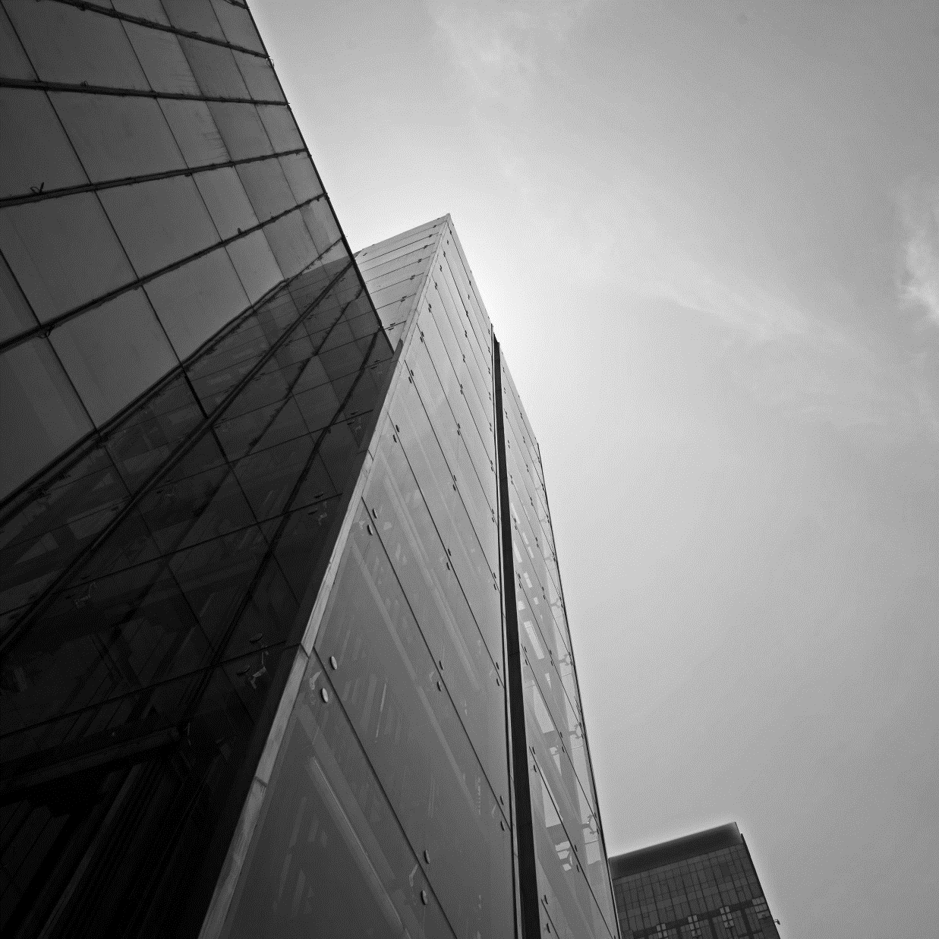
TEHNISKĀ STĀVOKĻA NOTEIKŠANA EKSPLUATĀCIJAS LAIKĀ
Vizuāla būves un inženiertīklu apsekošana
Darba apjomu definēšana
Provizoriskais remontdarbu novēršanas plāns
Tehniskās apsekošanas atzinuma izstrāde atbilstoši LBN 405-15
Provizorisko izmaksu tāmes sastādīšana
Notes:
Nedaudz vairāk pastāstīšu kā tiek organizētas tehniskās apsekošanas ekspluatācijas laikā un arī pirms ēkas pārbūvēs vai restaurācijas. Un kādas izmaiņas ir ieviestas tehniskajās prasībās pēdējā gada laikā.
Līdz 2019. gada sākumam organizējot tehniskās apsekošanas tika pieprasīts veikt vizuālo apsekošanu un sastādīt apsekošanas atzinums.
Šobrīd apsekošanas pakalpojumu sastāda TAA, darbu apjoms, provizorisko izmaksu tāmes un remontdarbu novēršanas plāns
Tātad kāpēc ir šādas prasības. Kā jau minēju, tad pēdējā gada laikā esam pilnveidojuši prasības tehniskās apsekošanas atzinumu izstrādei un remontdarbu plānošanai. Būtiskākās lietas ko esam definējuši ir prasības attiecībā uz darbu apjomu definēšanu un tiek izstrādātas provizorisko izmaksu tāmes, kā arī organizējot apsekošanas tiek vērsta pastiprināta uzmanība uz normatīvajiem aktiem. Pirms nepilna mēneša tika saskaņotas jaunākās izmaiņas un šobrīd organizējot TAA izstrādi ir arī jāizstrādā remontdarbu novēršanas plāns.
Šāds pakalpojumu kopums mums dod iespēju apzināt ēkas tehnisko stāvokli un kopējo atbilstu būvniecības likuma 9.pantam kā arī citiem normatīvajiem aktiem un standartiem. Apzinoties visus ēkas bojājumus un neatbilstības mēs varam veicināt ilgtspējīgu nekustamo īpašumu pārvaldīšanu.
Principā uz ēku pārvaldīšanu svarīgākais ir viss sākot ar TAA secinājumu un ieteikumu sadaļu – tātad secinājumi un ieteikumi, darbu apjomi, tāmes, novēršanas plāns

Slide 9
Tehniskā apsekošanas nepilnības
Secinājumi un ieteikumi ir nepilnīgi, netiek pamatoti
Secinājumi izdarīti bez padziļinātas tehniskās izpētes
Kļūdaini un neskaidri remontdarbu apjomi
Tiek norādīti darbu komplekti, no kuriem nav izsecināmi prognozētie darba apjomi, detalizētas izmaksas
Nepamatoti nolietojumi
Netiek fiksēti bojājumi
Nepietiekams grafiskais noformējums
Nepārskatāmi noformēts dokuments
Netiek lietota tehniskā terminoloģija
Notes:
Vai ir prasības TAA veidnē no VV

Slide 10
Tehniskās izpētes nepilnības
Nav izpratne par izpētes nepieciešamību
Netiek noteikti ēkas konstruktīvie risinājumi un mezgli
Netiek noteiktas konstrukciju dimensijas
Netiek veikti pietiekoši atsegumi reālo konstrukciju bojājumu noteikšanai
Netiek konstatēta bīstamo atkritumu klātbūtne
Neatbilstošs vērtējums par konstrukciju faktisko tehnisko stāvokli.
Pārsegumu faktiskais stāvoklis neatbilst prognozētajam:
Koka pārsegumi
Pagrabstāva pārsegumi

Slide 11
Nepilnīgas Tehniskās izpētes rezultātā
Būvdarbu apturēšana un dīkstāve
Papildus būvdarbu izmaksas
«Neparedzētie apstākļi» ir paredzami!
Termiņa pagarinājums

Slide 12
Ieteikumi tehniskajā apsekošanā
1.
Pamatota un detalizēta secinājumu un ieteikumu daļa
4.
Veidot pārskatāmu dokumentu ar kuru viegli strādāt
2.
Norādīt tehniskās izpētes nepieciešamību konkrētām konstrukcijām
5.
Vērtēt ugunsdrošību no ekspluatācijas viedokļa (MK 238)
3.
Detalizētas remontdarbu rekomendācijas un apjomi
6.
Ievietošana BIS
Notes:
Kas ar izmaksu tāmēm

Slide 13
Ieteikumi tehniskajā izpētē
1.
Detalizēta un padziļināta ēkas tehniskā stāvokļa noteikšana
2.
Atbilstošs atsegumu apjoms faktiskā tehniskā stāvokļa noteikšanai
3.
Norādīt konstrukciju dimensijas
4.
Bīstamo atkritumu konstatēšana

